Slide 1

主升系列课程
收集表案例解析

Slide 2
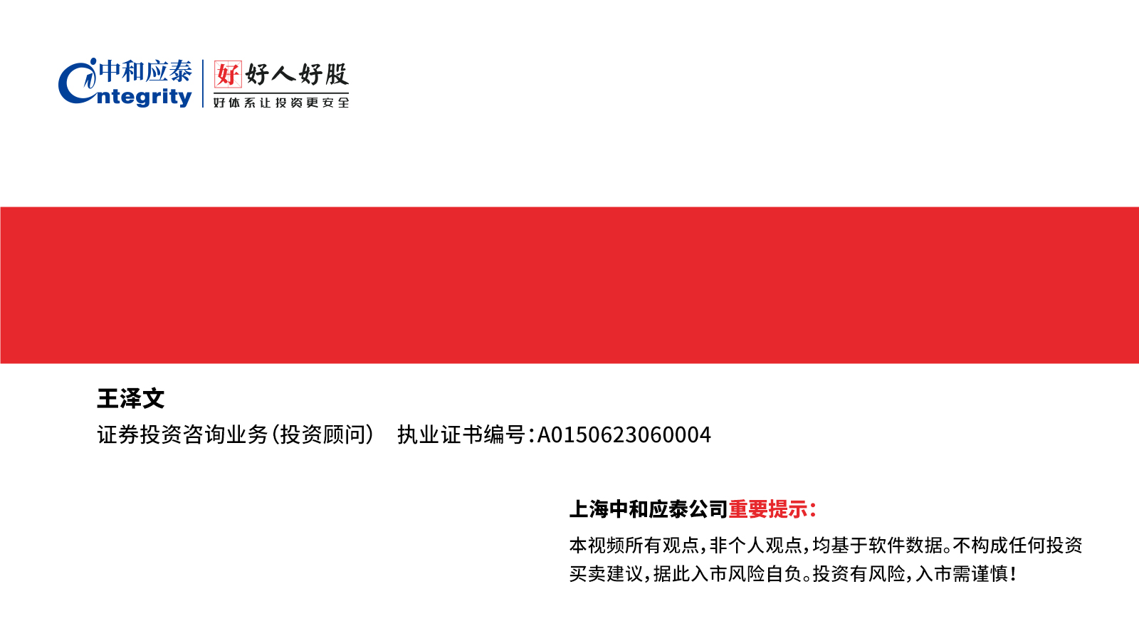

建立自己的交易核心框架，一切学习的东西都是在辅助加强核心框架的操作，系统性思维
见路不走是一种对自己交易的尊重，什么钱都想赚的人往往什么都赚不到，
高手只赚一种钱，十年磨一剑

Slide 3
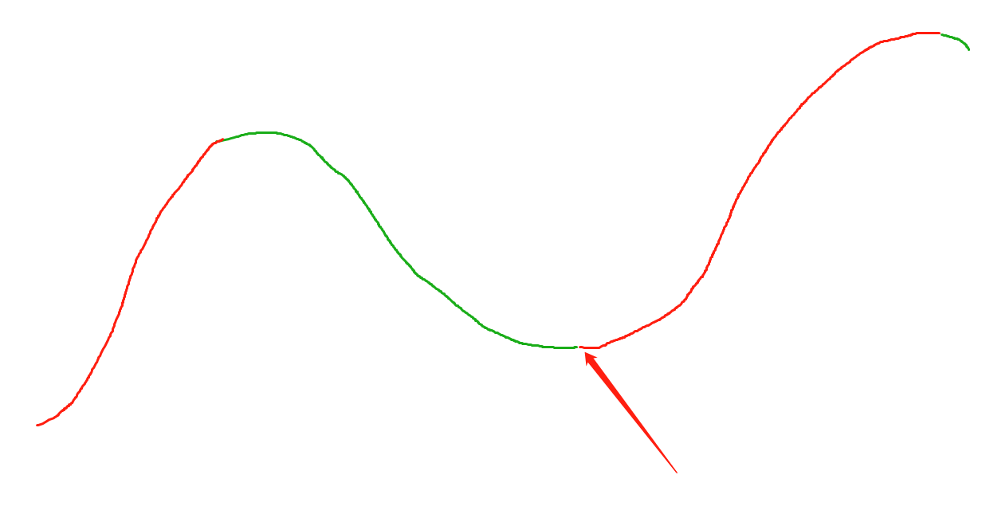
行情的顺境与逆境-小资金经历一轮完整的顺逆（顺势择强）

Slide 4
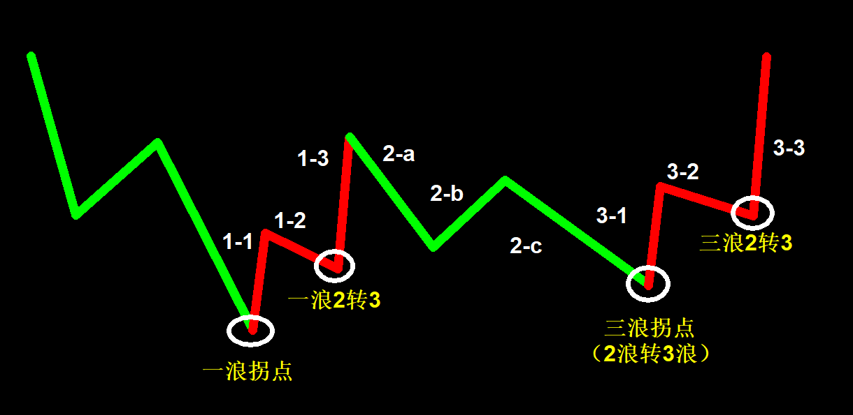
一浪：空间最大，资金效率最低。
三浪：空间中等，资金效率中等。
三浪3：空间最小，资金效率最高。
一浪3：效率不如3-3，除非是主线板块，否则做的少

Slide 5
系统性复盘的两种主要思路
自上而下——先大盘（天时配合），再板块，最后个股
自下而上——先个股（强扭转），再板块，大盘确认

Slide 6
三位一体——大盘，板块，个股
大盘环境是天时（以多空趋势线的不同级别变化参考指数的走势），板块顺势，个股关注强扭转
以史为鉴，知兴替，识多空，顺周期，

Slide 7
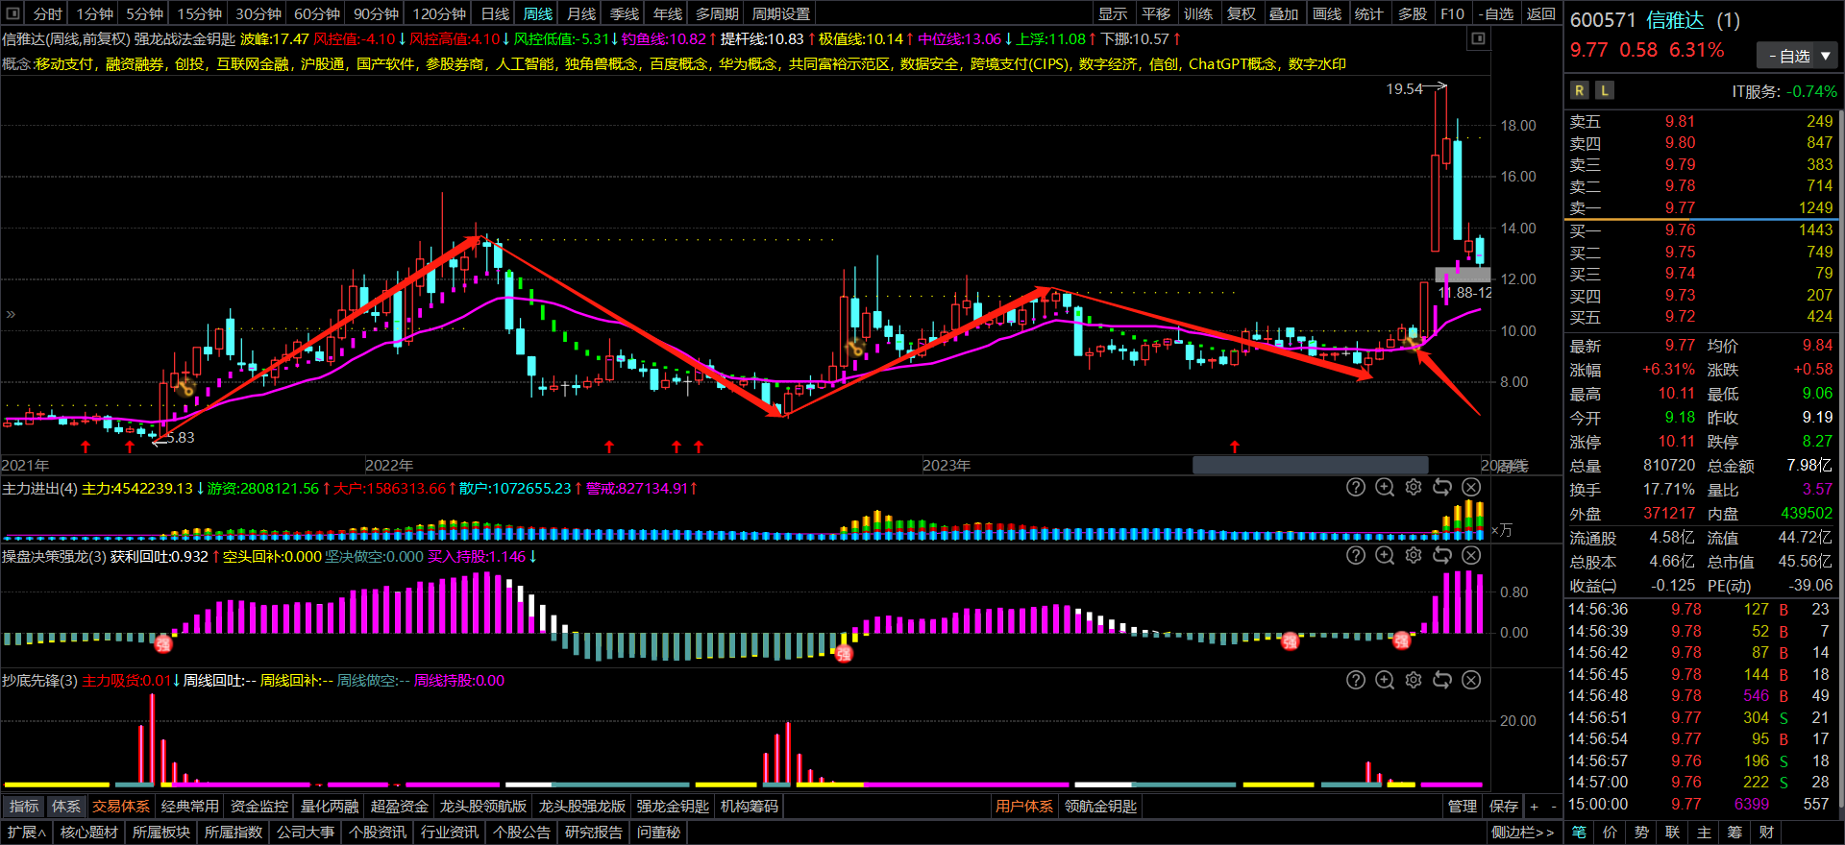

Slide 8
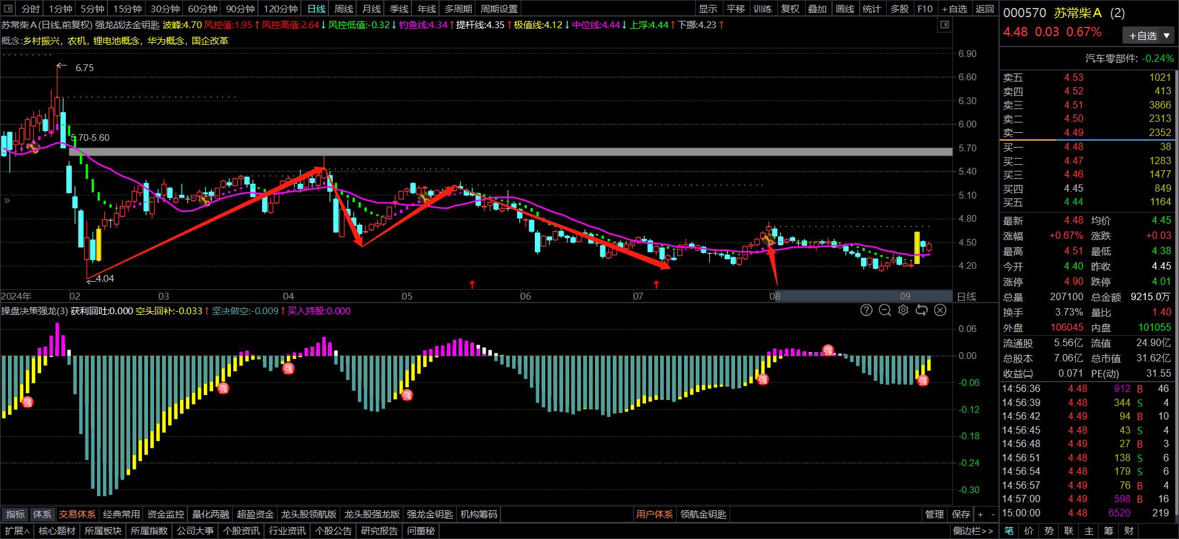

Slide 9
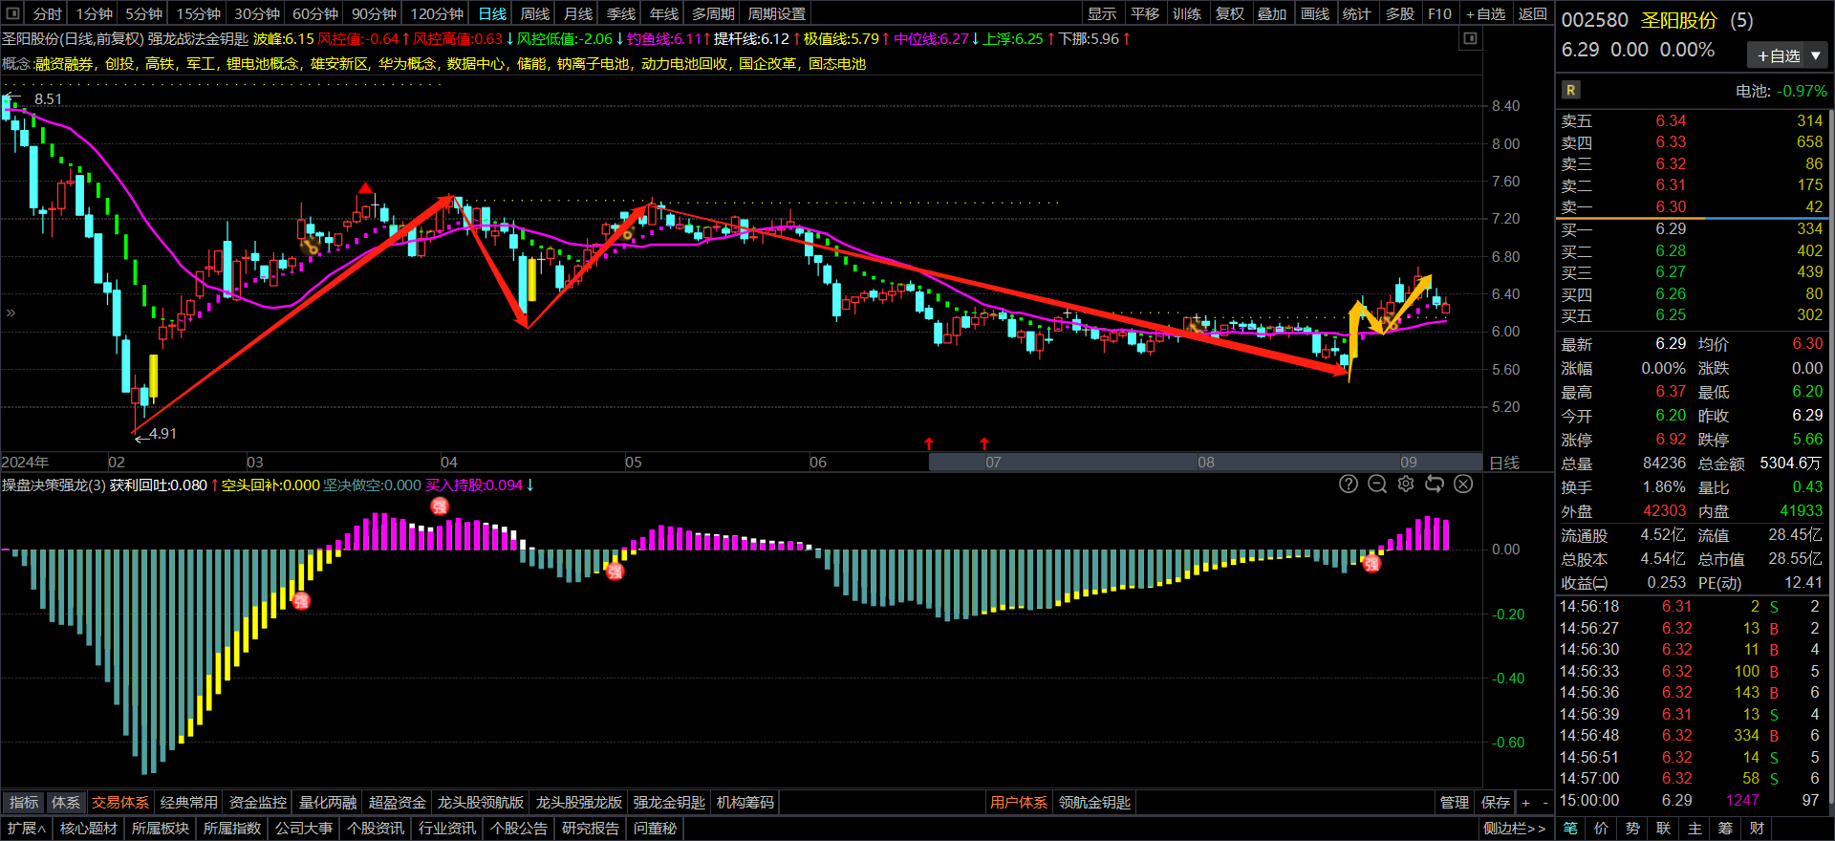

Slide 10
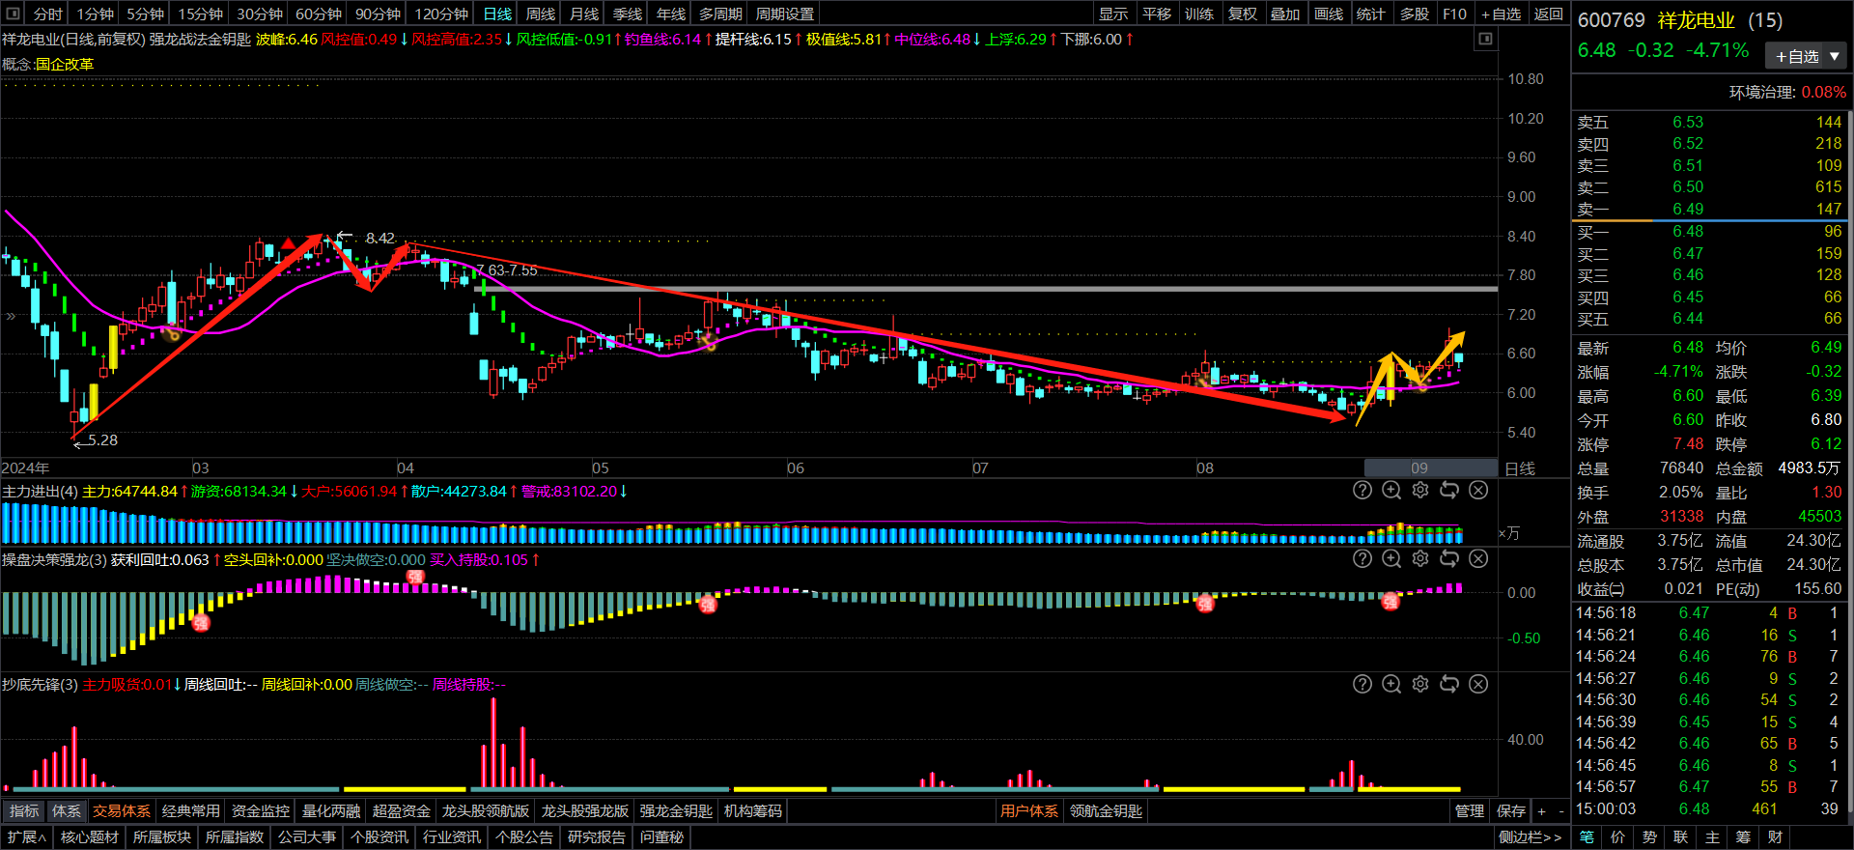

Slide 11
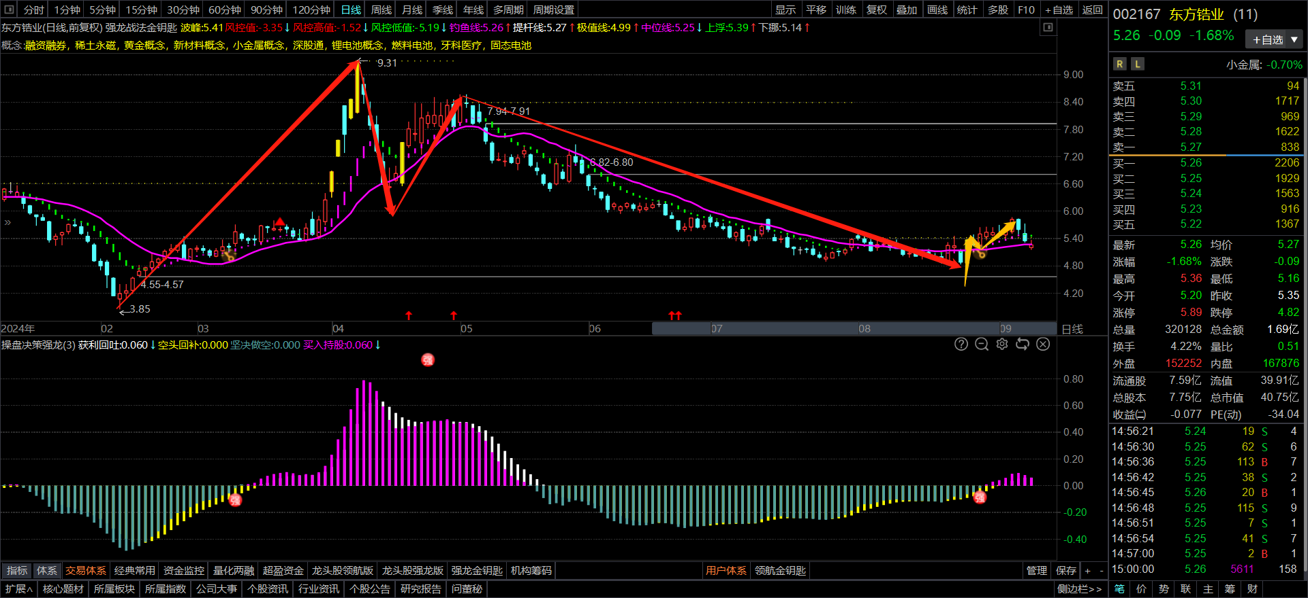

Slide 12
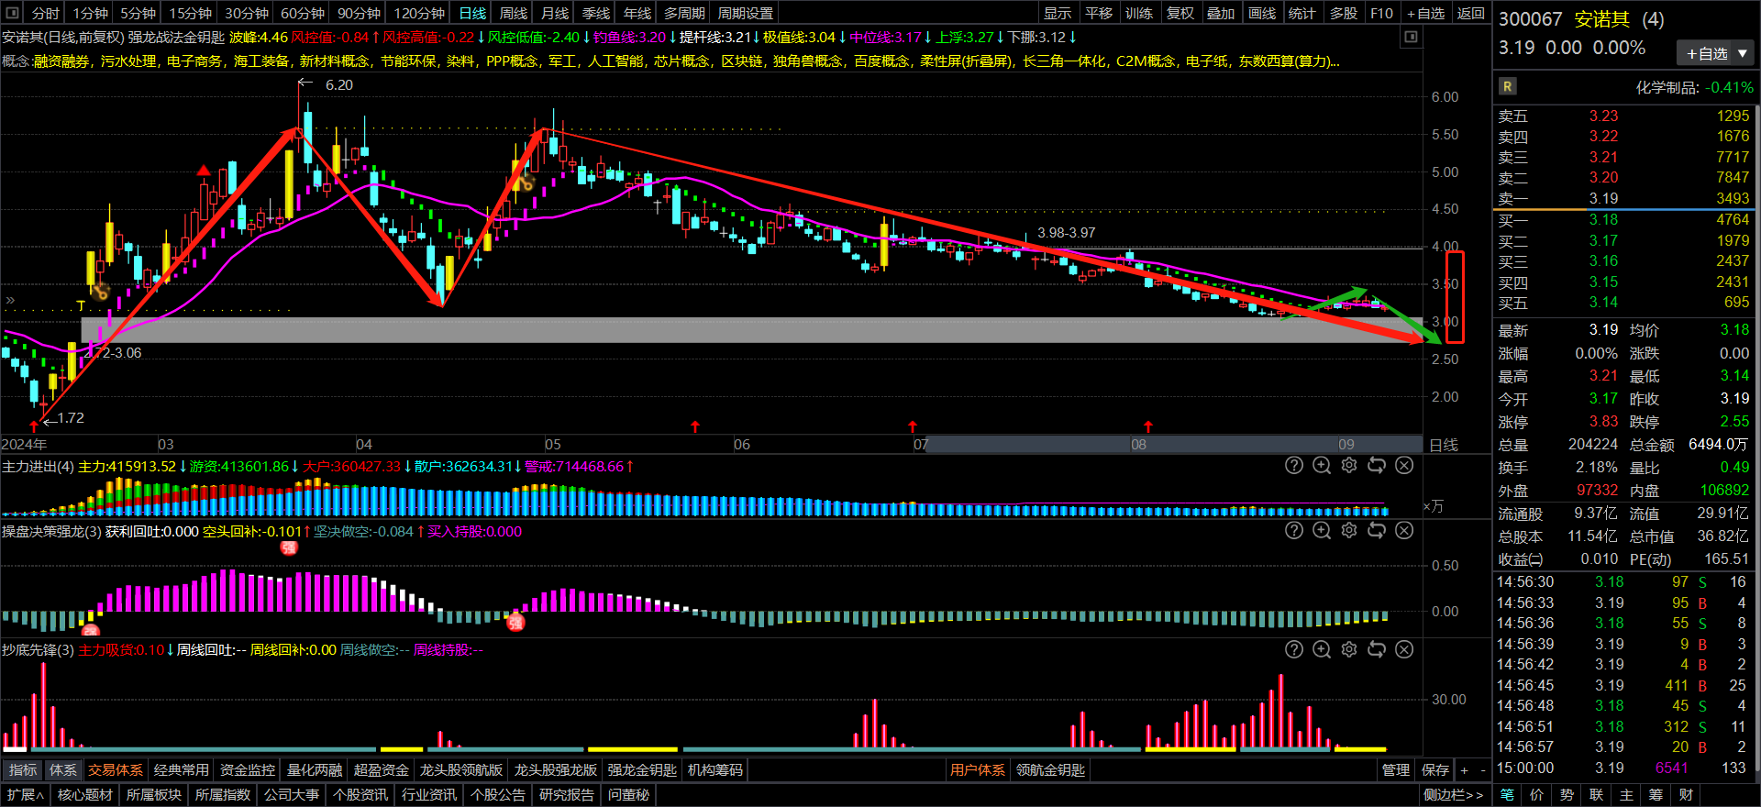

Slide 13
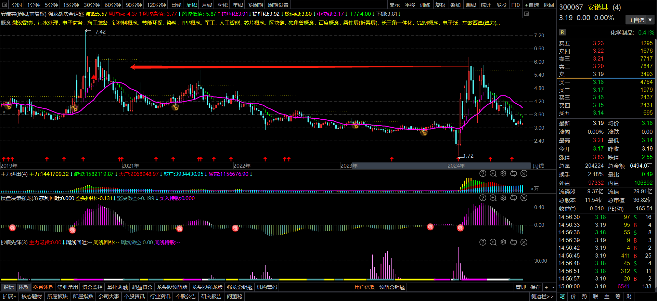

Slide 14
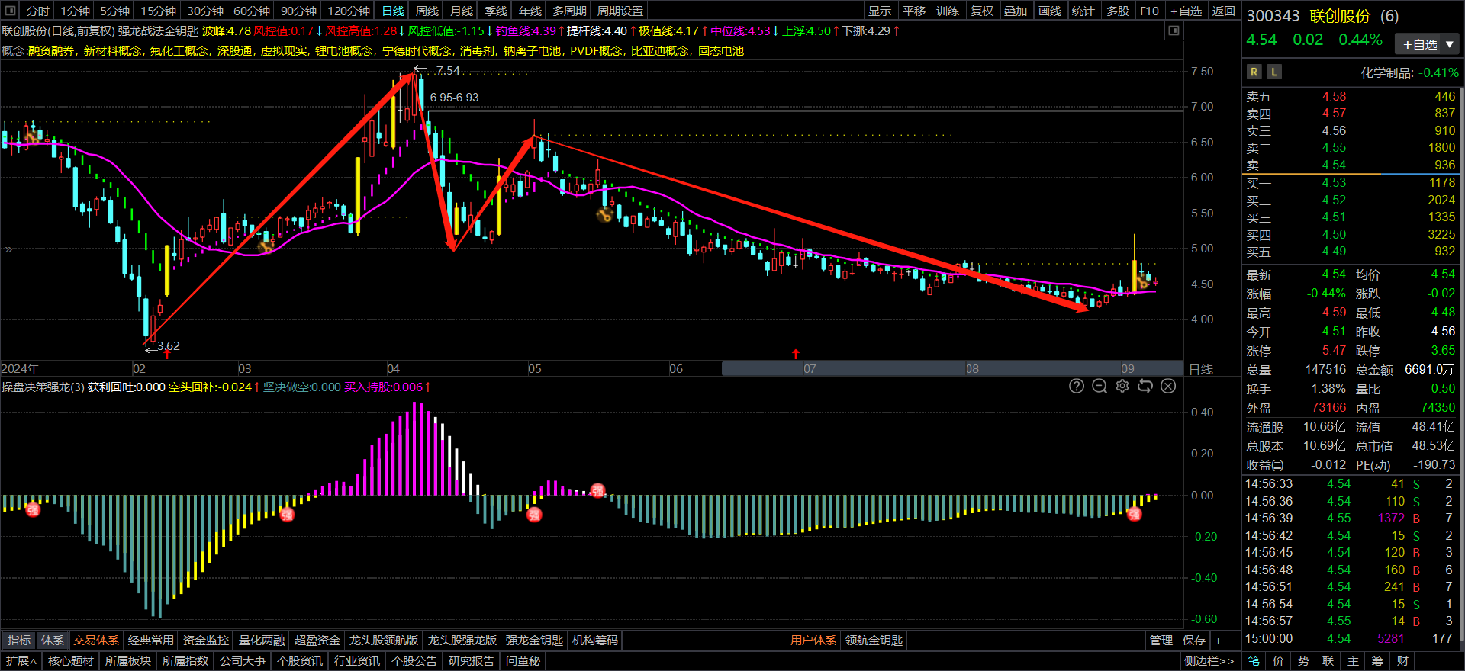

Slide 15
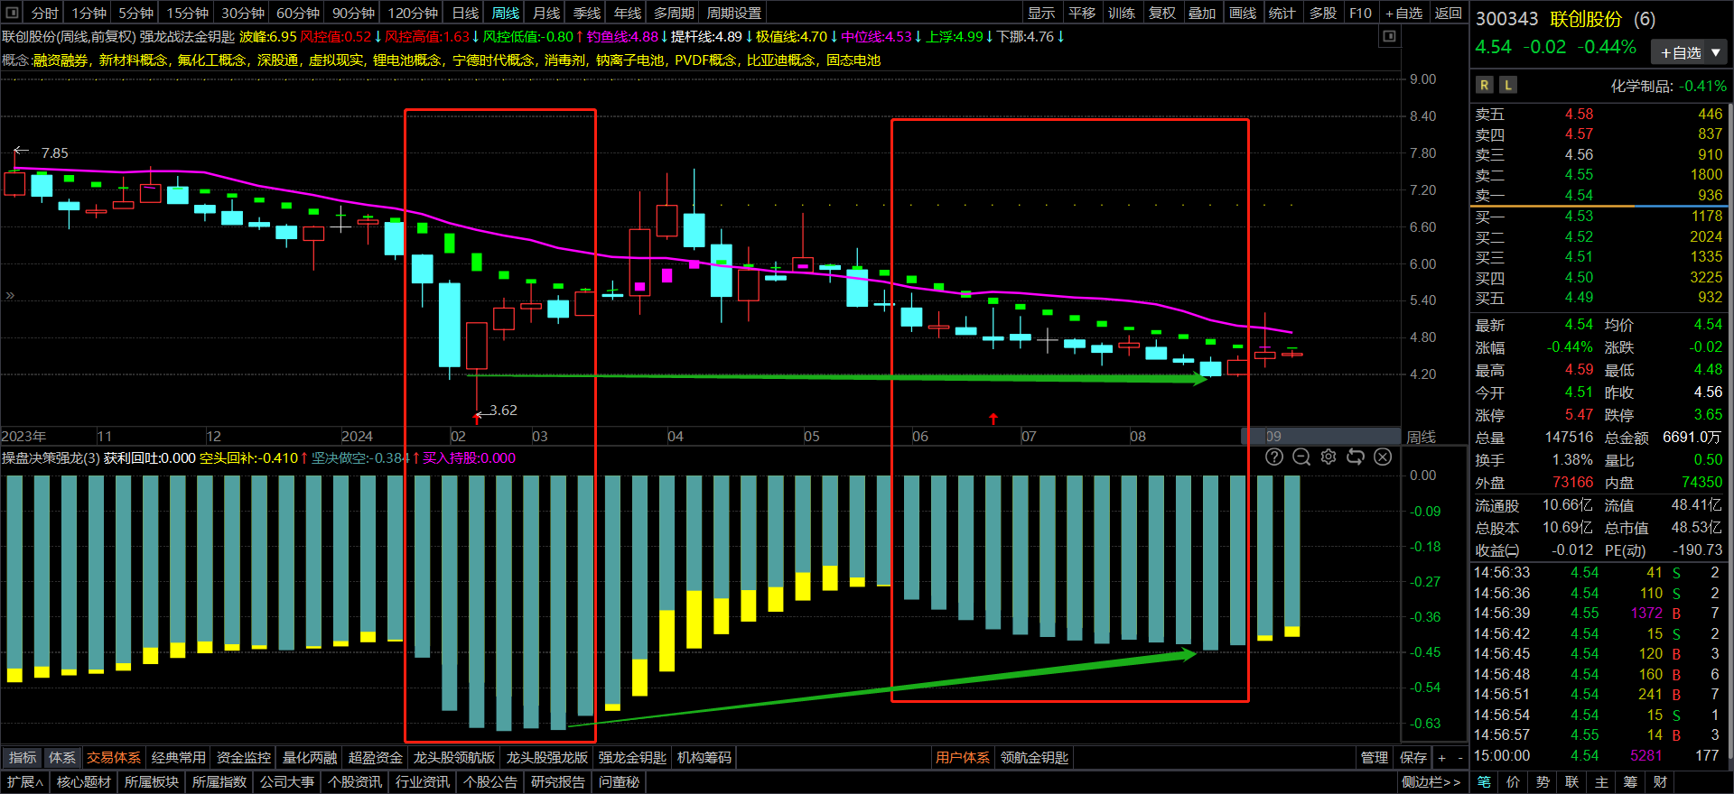

Slide 16
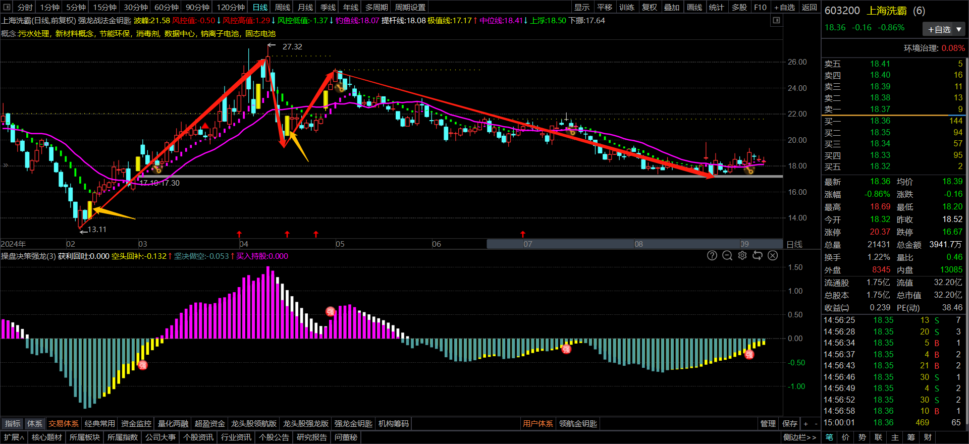

Slide 17
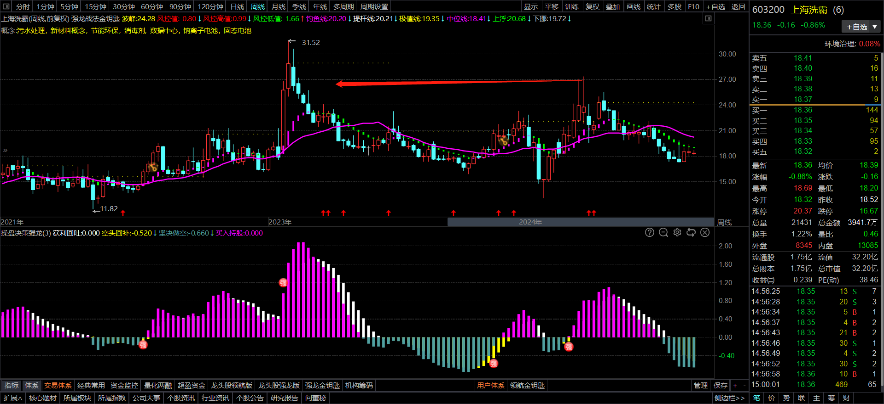

Slide 18
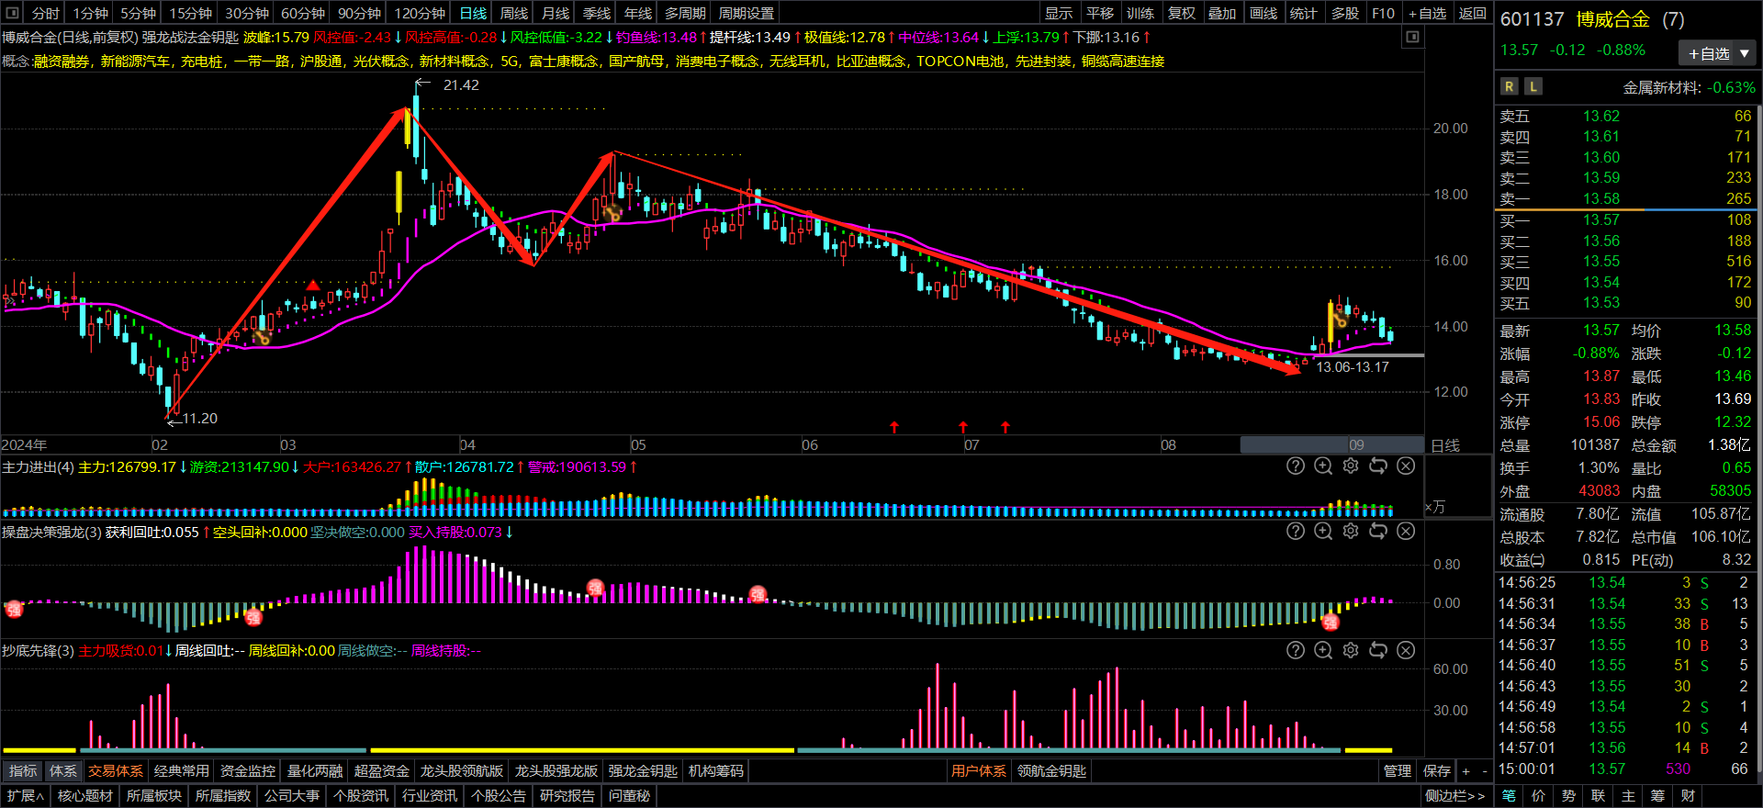

Slide 19
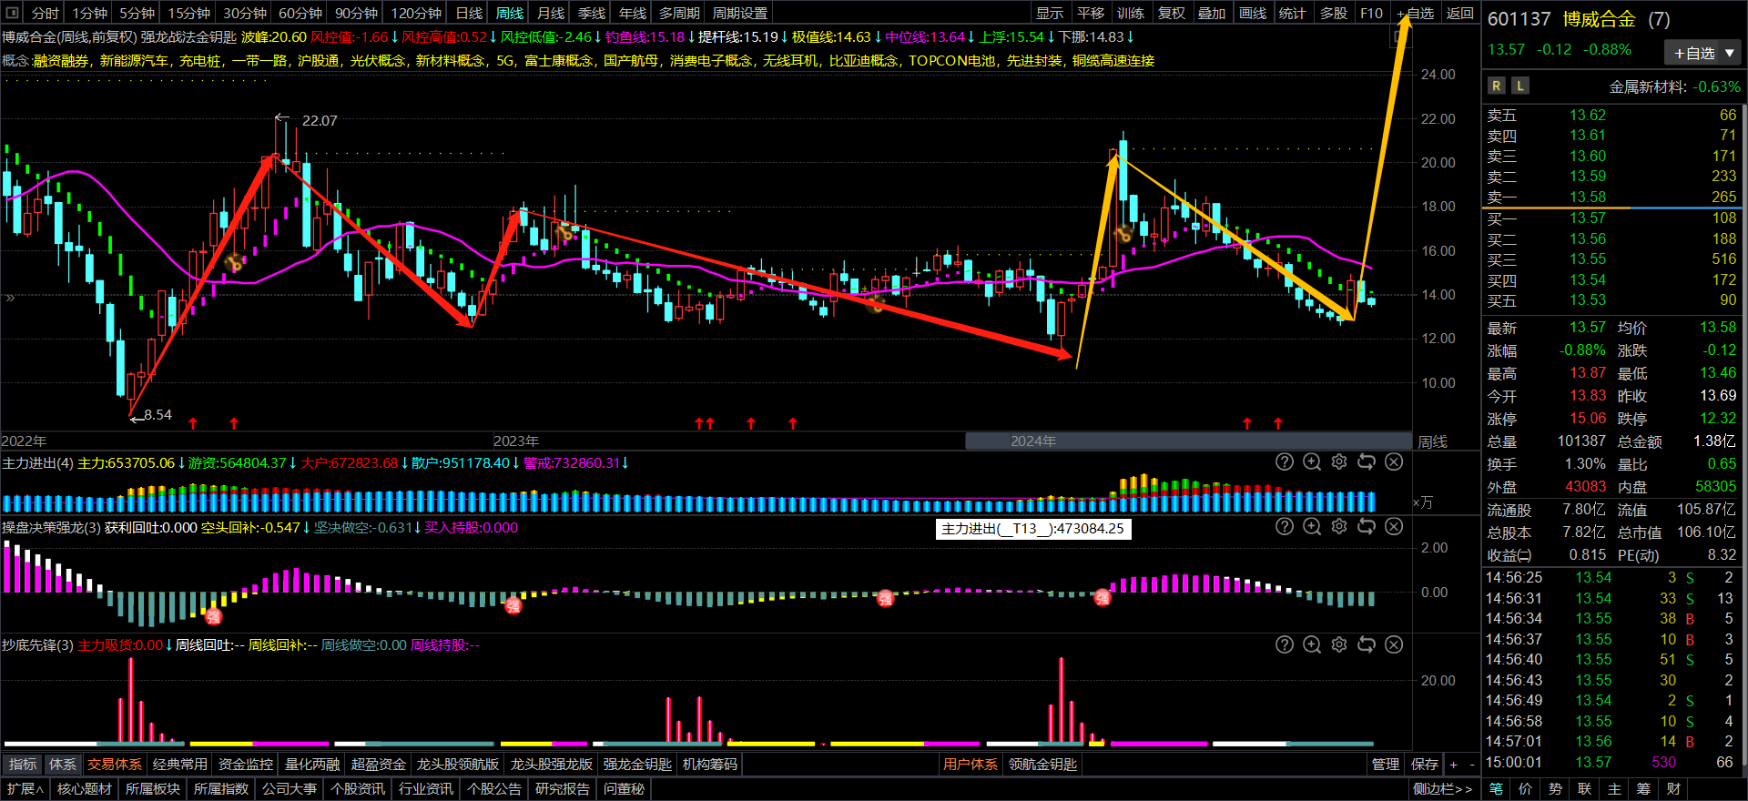

Slide 20
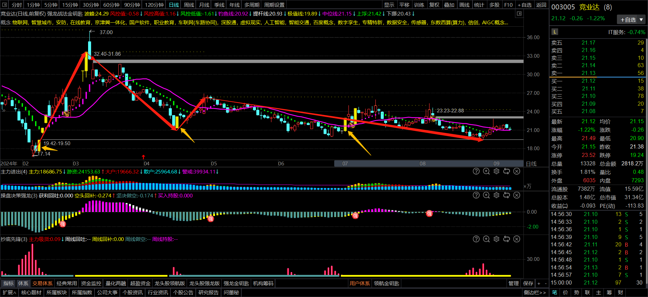

Slide 21
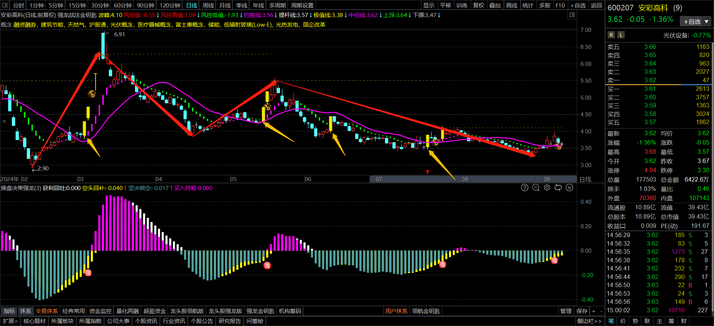

Slide 22
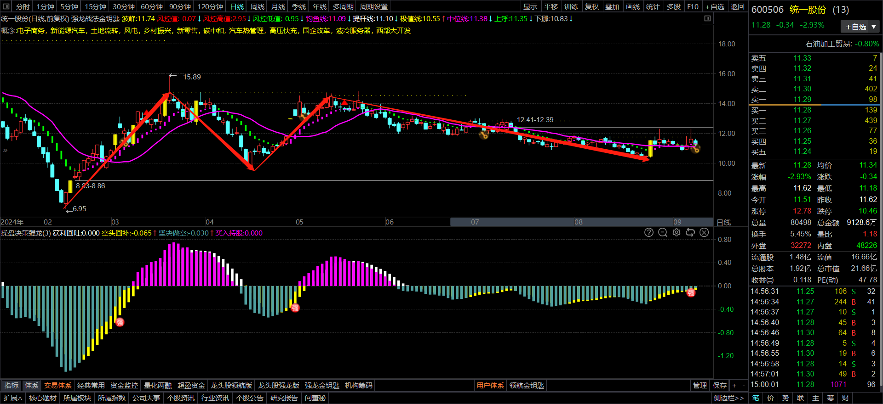

Slide 23
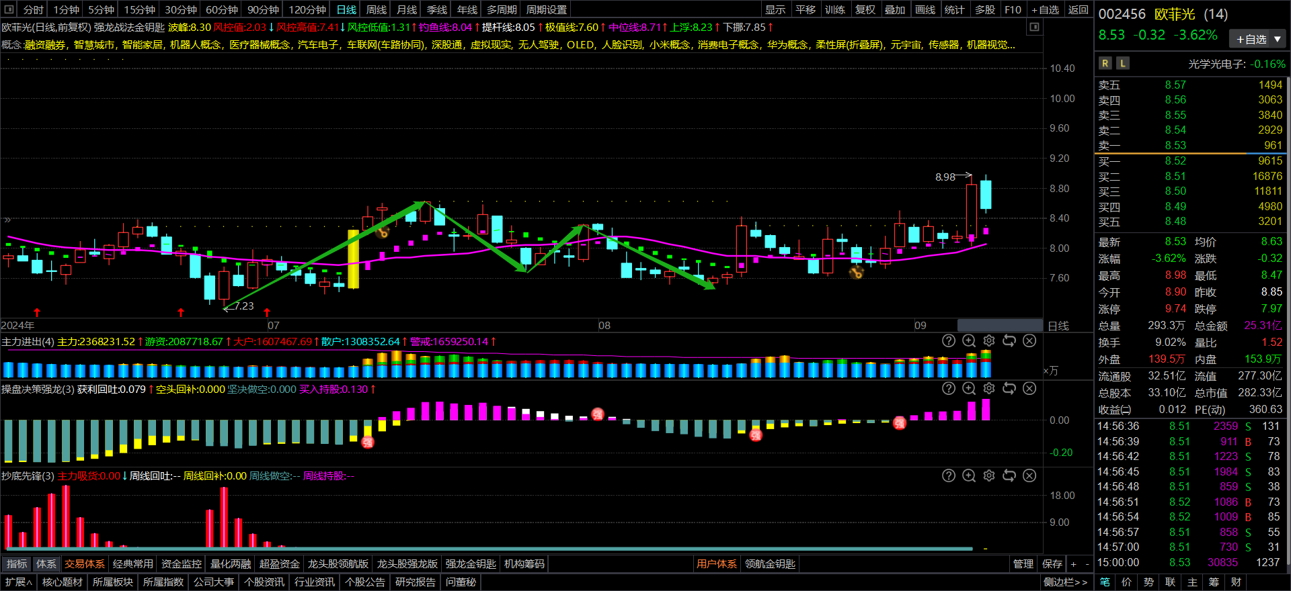

Slide 24
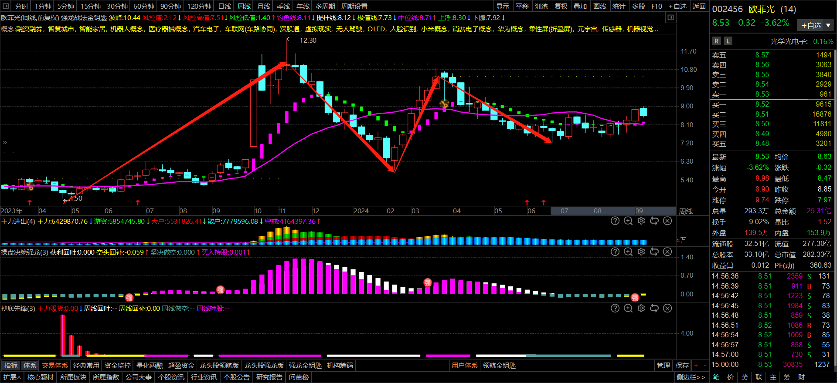

Slide 25
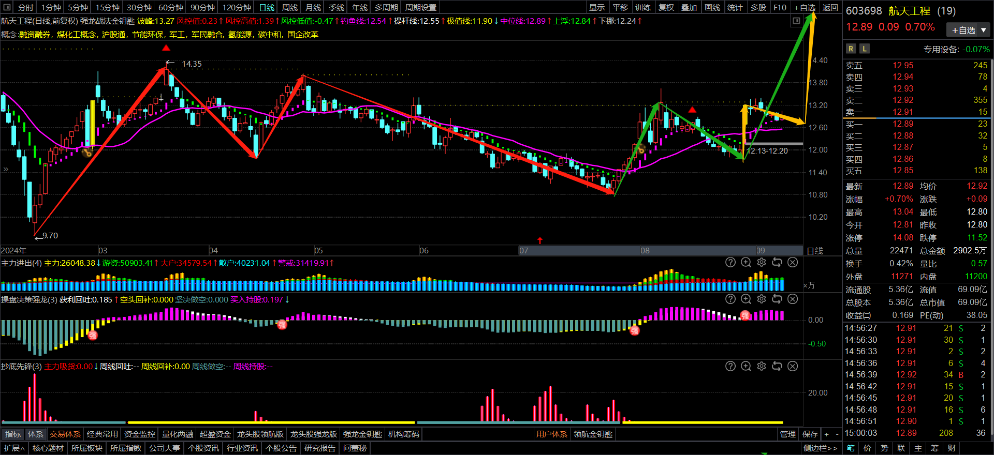

Slide 26
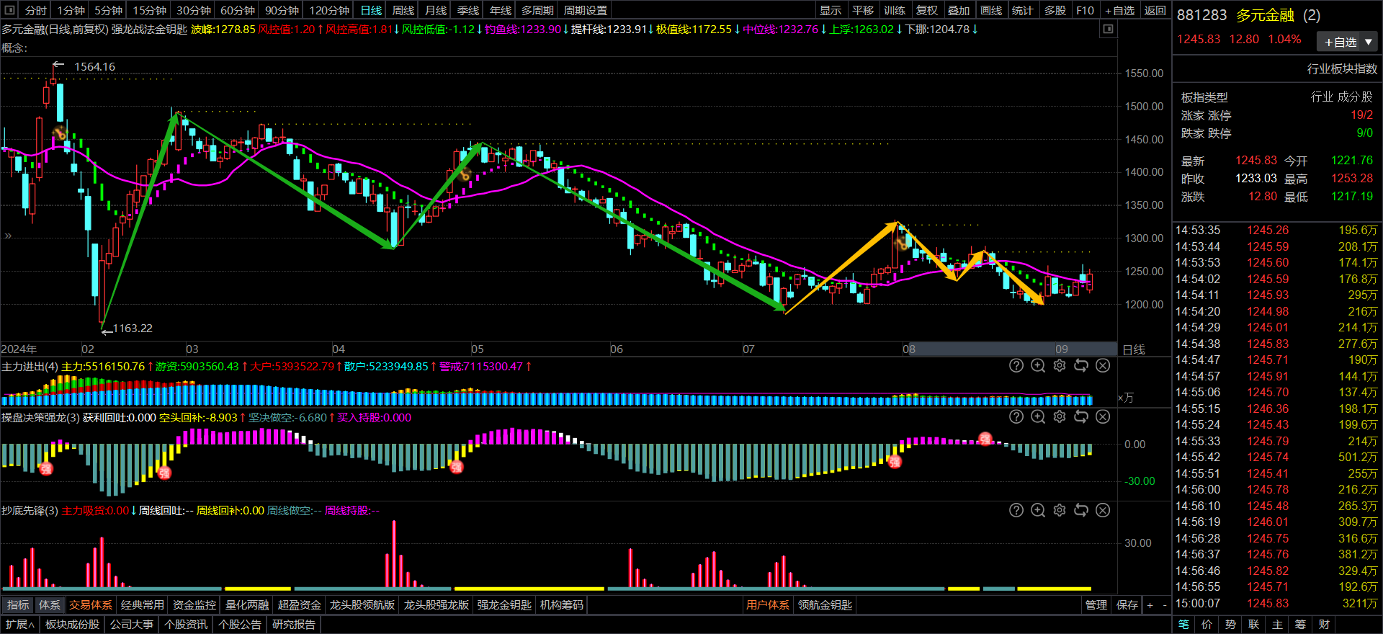

Slide 27
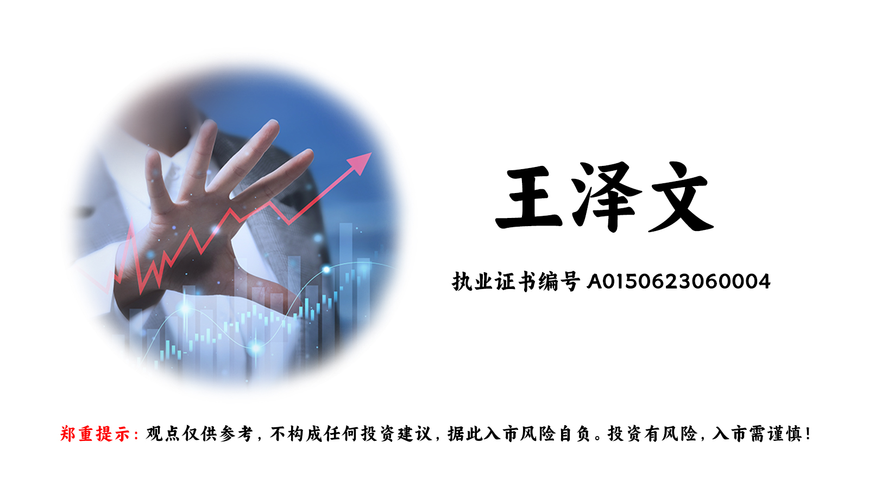
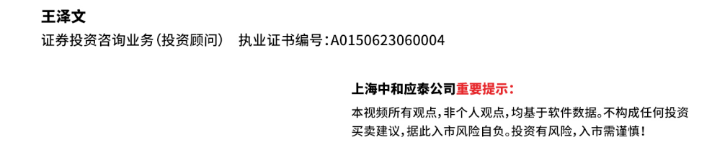

Slide 28


Slide 29
知行合一平常心欲速则不达

